Slide 1


TRƯỜNG TIỂU HỌC HOÀNG QUẾ
Môn Toán lớp 2D
Bài: Luyện tập
CHÀO MỪNG CÁC THẦY CÔ
VỀ DỰ GIỜ THĂM LỚP
Giáo viên: Đoàn Thị Thu Hường

Slide 2
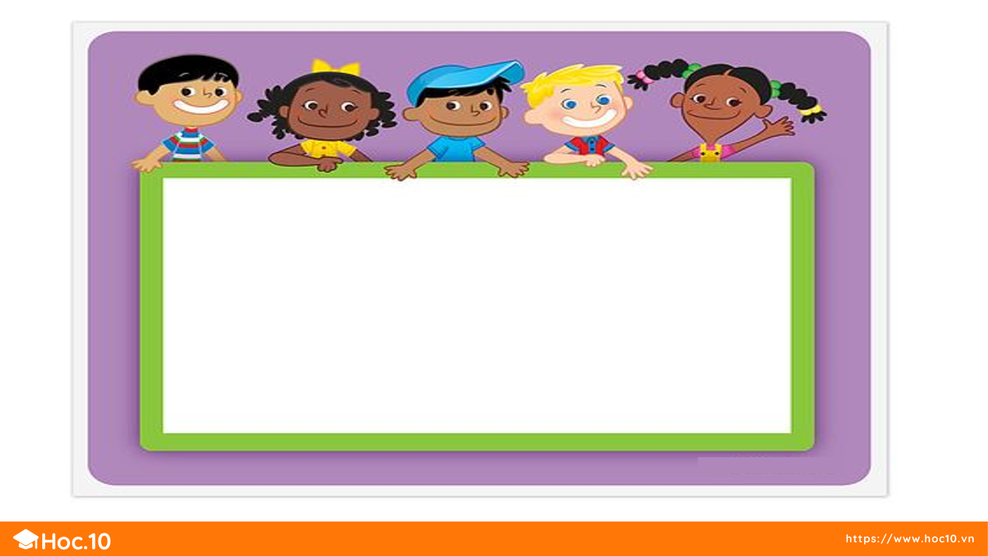
KHỞI ĐỘNG

Slide 3
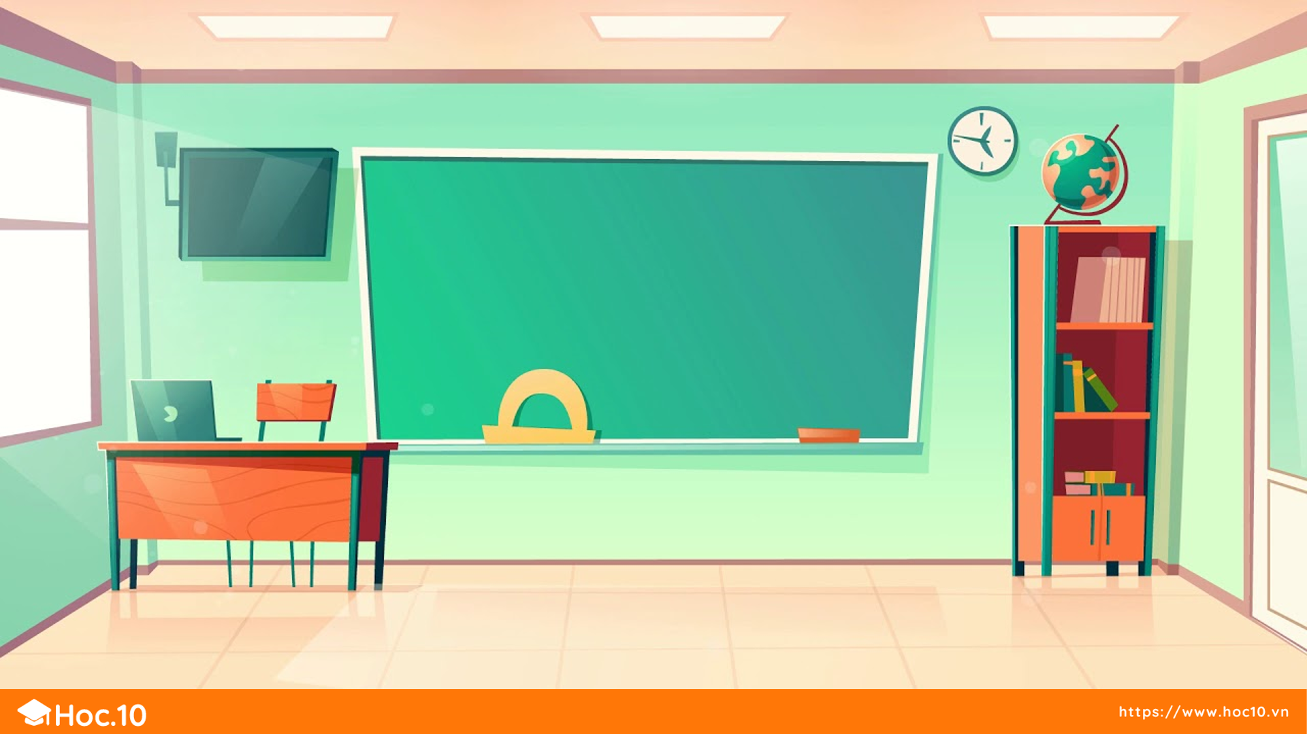

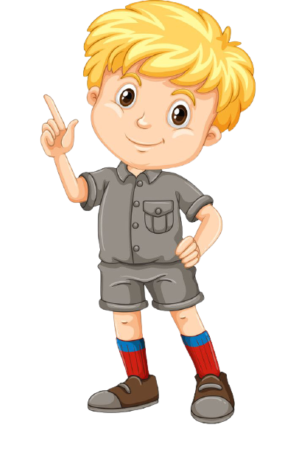



MÌNH CÙNG CHIA SẺ
Các em hãy chia sẻ các tình huống thực tế liên quan đến các bài toán nhiều hơn và ít hơn.

Slide 4

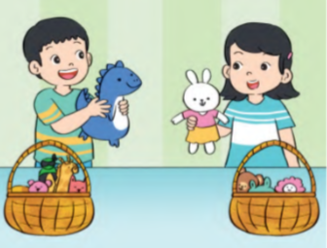
Phương có 12 con thú nhồi bông, Tú có nhiều hơn Phương 3 con. Hỏi Tú có mấy con thú nhồi bông?
Tính
1
Phương có: 12 con thú nhồi bông
Tú nhiều hơn Phương: 3 con thú nhồi bông
Tú có: con thú nhồi bông
?
Bài giải:
Tú có số thú nhồi bông là:
12
3
?
?
= (con)
15
?
?
+
?
Đáp số: con thú nhồi bông
15

Slide 5
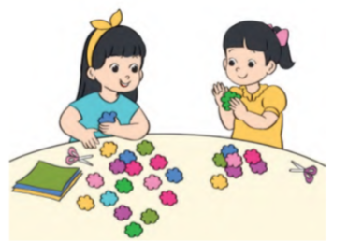
Tính
Huyền cắt được 17 bông hoa, Thủy cắt được ít hơn Huyền 9 bông. Hỏi Thủy cắt được bao nhiêu bông hoa?
2
Huyền: 17 bông hoa
Thủy ít hơn Huyền: 9 bông hoa
Thủy: bông hoa
?
Bài giải:
Thủy cắt được số bông hoa là:
17
9
?
?
= (bông)
8
?
?
-
?
8
Đáp số: bbông hoa

Slide 6
Tính
Minh có 24 bưu ảnh, Tuấn có nhiều hơn Minh 10 bưu ảnh. Hỏi Tuấn có bao nhiêu bưu ảnh?
3
Minh có: 24 bưu ảnh
Tuấn nhiều hơn Minh: 10 bưu ảnh
Tuấn có: bưu ảnh
?
Bài giải:
Tuấn có số bưu ảnh là:
24 + 10 = 34 (bưu ảnh)
Đáp số: 34 bưu ảnh

Slide 7
Tính
Trong phòng tập thể dục có 11 chiếc máy chạy bộ, số ghế nằm đẩy tạ ít hơn số máy chạy bộ là 4 chiếc ghế. Hỏi phòng tập thể dục có bao nhiêu chiếc ghế nằm đẩy tạ?
4
Máy chạy bộ: 11 chiếc
Ghế nằm đẩy tạ ít hơn máy chạy bộ: 4 chiếc
Ghế nằm đẩy tạ: chiếc
?
Bài giải:
Phòng tập thể dục có số chiếc ghế nằm đẩy tạ là:
11 – 4 = 7 (chiếc)
Đáp số: 7 chiếc ghế nằm đẩy tạ

Slide 8

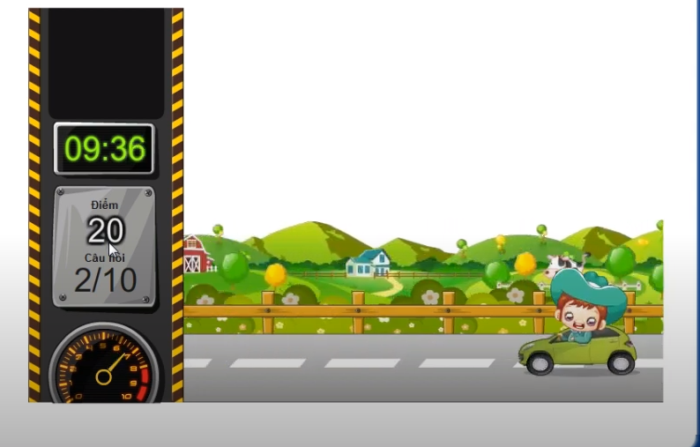
ĐUA XE
3 chướng ngại vật

Slide 9
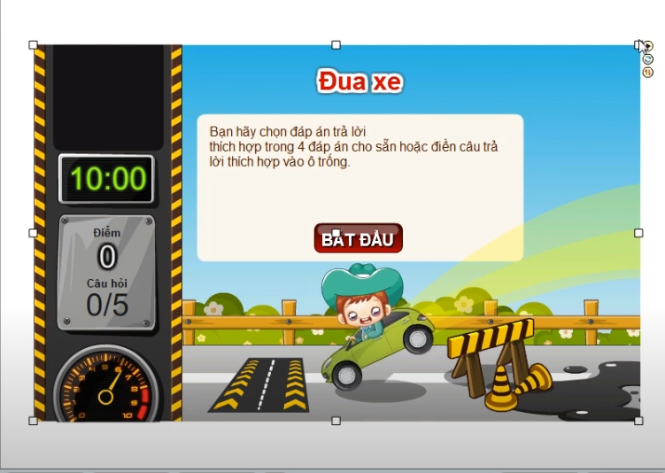

Em hãy chọn đáp án đúng để chiếc xe có thể vượt qua chướng ngại vật và về đích nhanh nhất nhé!

Slide 10



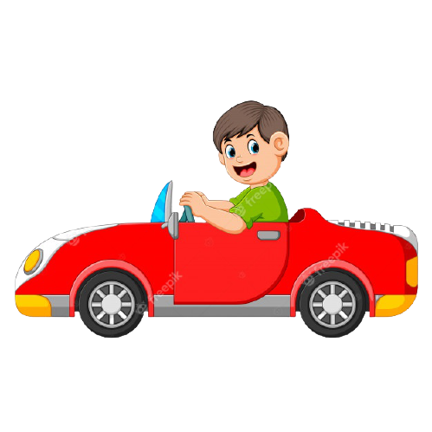
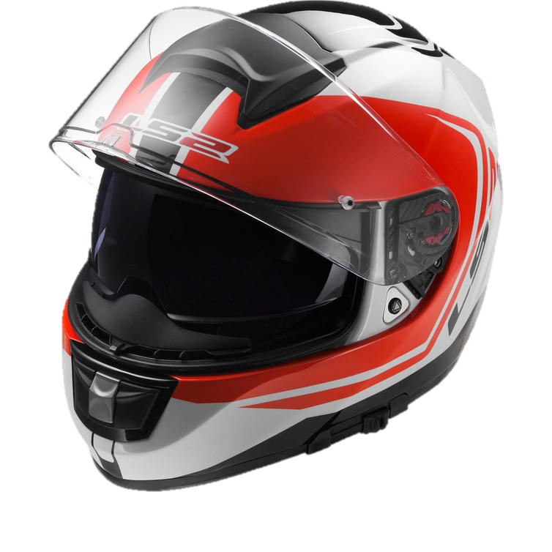

Tâm có 6 viên bi, Nam có nhiều hơn Tâm
3 viên bi. Hỏi Nam có mấy viên bi?
A. 9 viên bi
B. 3 viên bi
C. 8 viên bi
Kíttt….

Slide 11
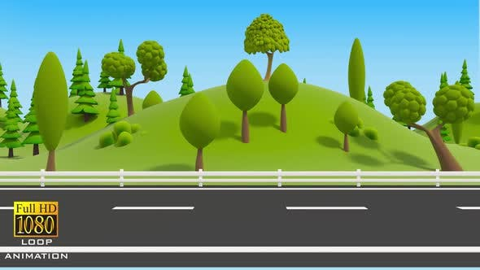
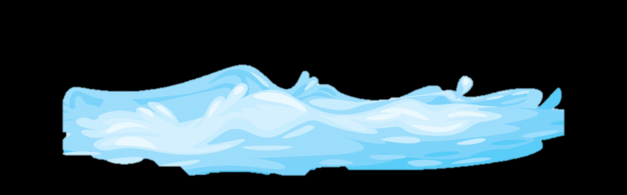
Lan gấp được 7 bông hoa, Chi gấp được ít hơn Lan 3 bông hoa. Hỏi Chi gấp được bao nhiêu bông hoa?
A. 9 bông hoa
B. 10 bông hoa
C. 4 bông hoa
Kíttt….

Slide 12


Năm nay anh 8 tuổi, anh nhiều hơn em 3 tuổi. Hỏi em năm nay bao nhiêu tuổi?
A. 11 tuổi
B. 5 tuổi
C. 4 tuổi
Kíttt….

Slide 13



Cảm ơn các bạn rất nhiều!

Slide 14

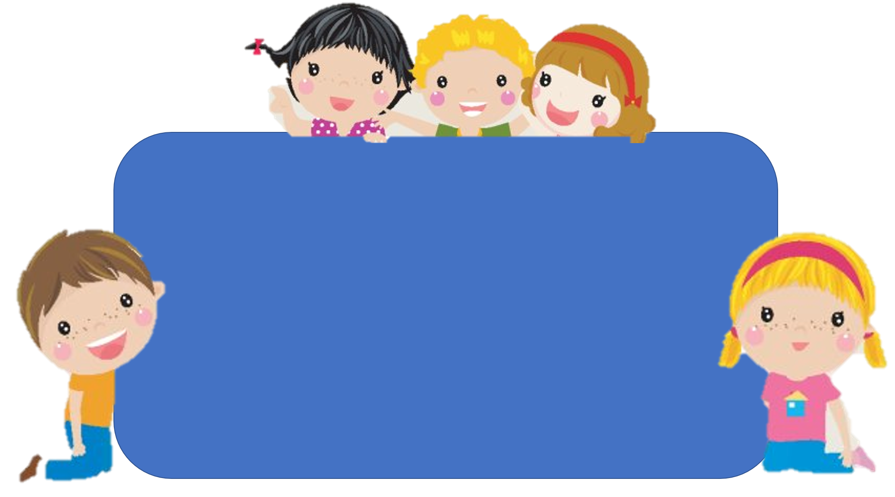
Em hãy chia sẻ những việc
đã thực hiện được trong bài học hôm nay.

Slide 15

DẶN DÒ

